Slide 1
Тема: Основи еволюційної філогенії та систематики.

Slide 2
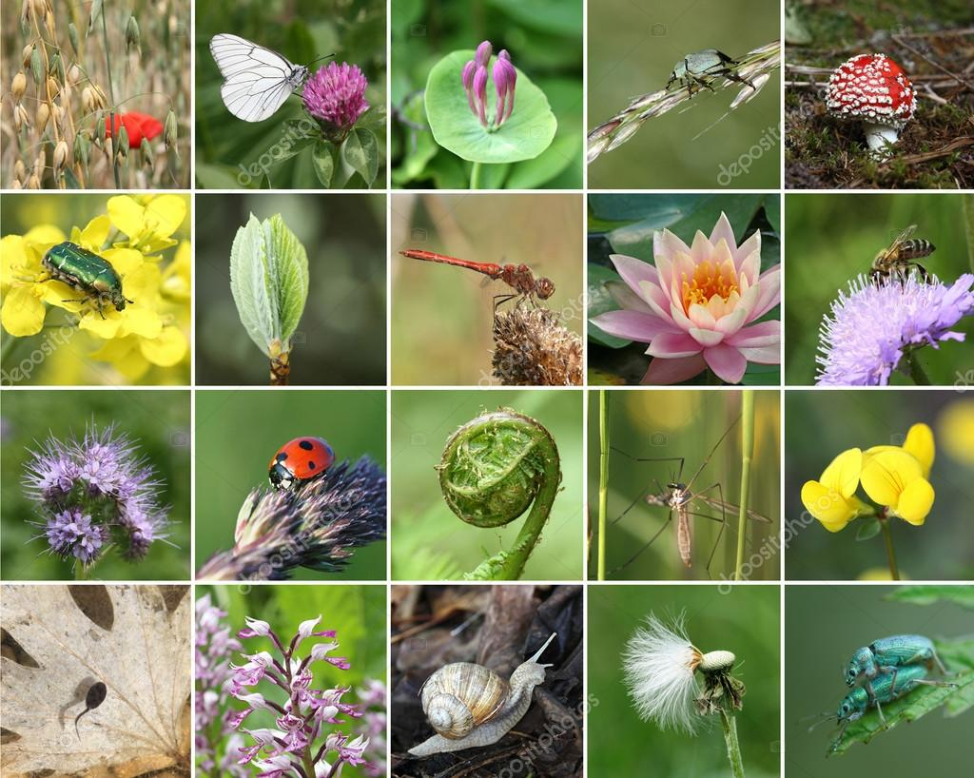
Скільки видів живих істот живе на Землі?
Згідно досліджень 2016 р. на Землі існує приблизно -
1 трильйон видів,з яких вивчено лише 0‚001%

Slide 3
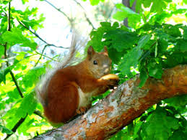
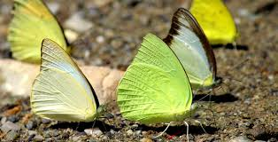
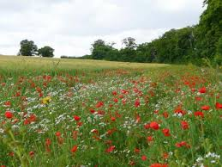
Біорізноманіття – це розмаїття організмів, видів та їхніх угруповань

Slide 4
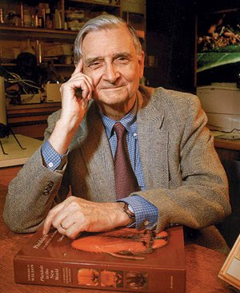
Поняття біорізноманіття застосовується з 1988р.
Коли відомий американський біолог Е. Вілсон видав книгу
« Біорізноманіття»

Slide 5

Диверсикологія
Наука про закономірності формування та еволюцію біорізноманіття.

Slide 6
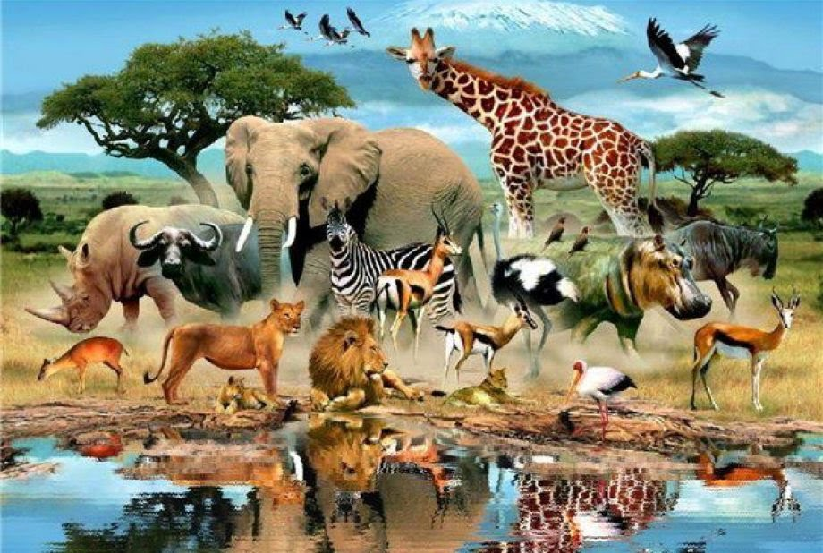
Основні типи біорізноманіття
1.Генетичне 2.Видове
3.Екосистемне

Slide 7
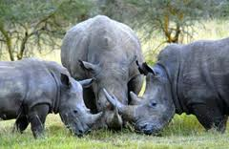
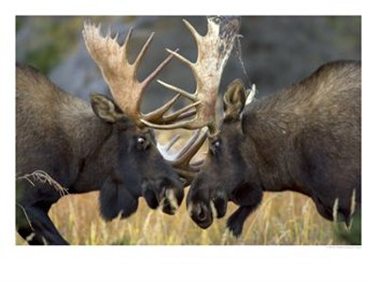
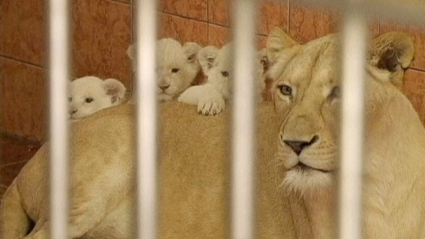
Генетичне біорізноманіття – це різноманітність генів усіх організмів.

Slide 8
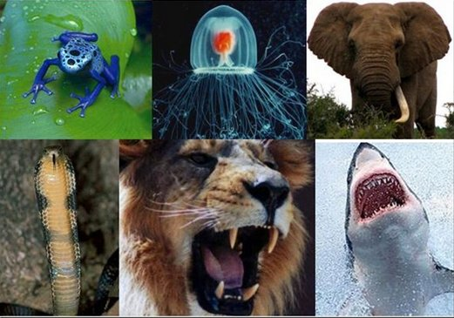
Видове біорізноманіття – це різноманітність видів клітинних організмів.

Slide 9
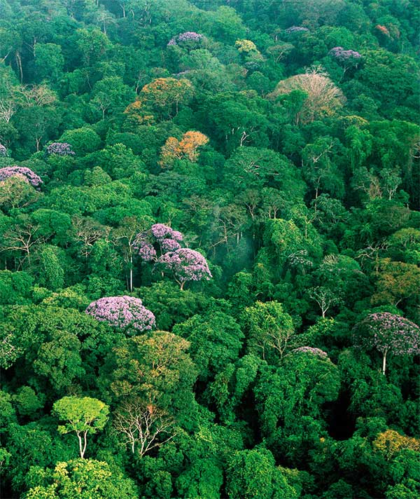
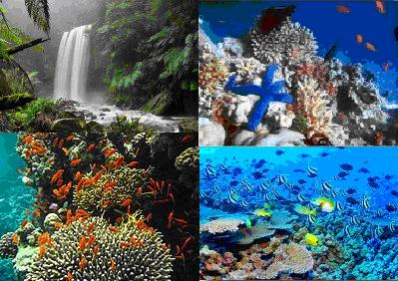
Екосистемне біорізноманіття – це різноманітність біоценозів (лісів,степів,річок,водойм) у різних ділянках Землі.

Slide 10
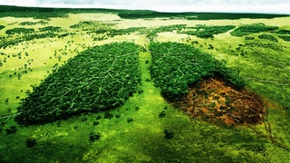
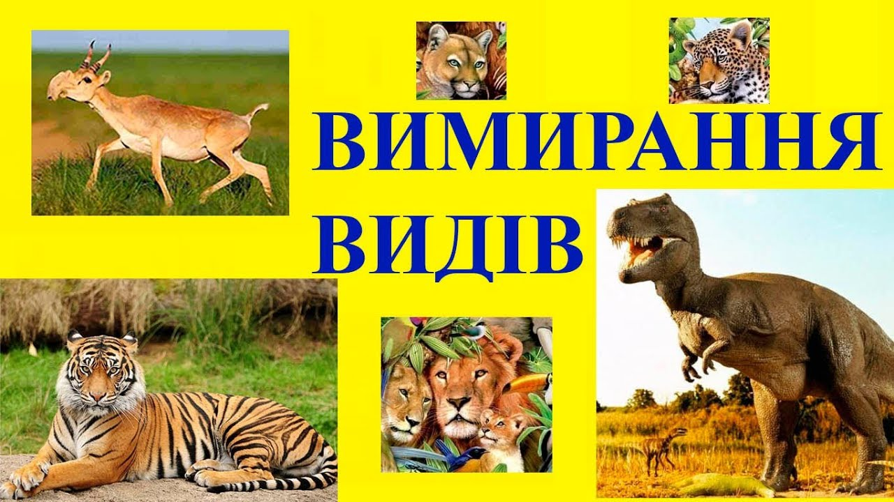
Зміни біорізноманіття – це одні з найнебезпечніших змін, тому що вони мають незворотний характер.
Вчені вважають,що в наш час відбувається шосте найбільше вимирання видів, що перевищує в
2 -10 разів.

Slide 11
Генеральна Асамблея ООН з метою привернення уваги громадськості до проблем скорочення біорізноманіття проголосила 22 травня Міжнародним днем біорізноманіття.

Slide 12

22 травня Міжнародний день біорізноманіття

Slide 13
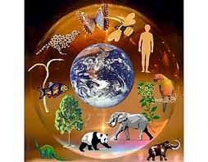
Збереження біорізноманіття є складною, комплексною проблемою.
Сюди входять:
- Збалансоване використання земельних ресурсів ;
- Невиснажливе використання природних екосистем ;
- Зниження рівня техногенних забруднень природних компонентів;
- Збільшення площ під лісами й іншою природною рослинністю.

Slide 14
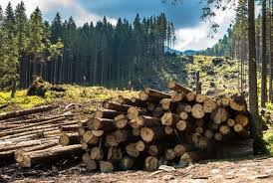
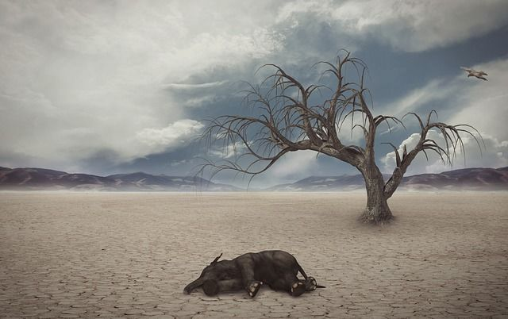
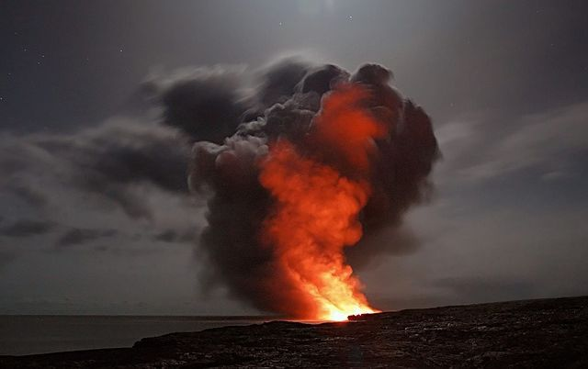
Основні чинники,що загрожують біорізноманіттю
1.Скорочення ареалів
2.Надмірна експлуатація біоресурсів
3.Забруднення середовища

Slide 15


Біорізноманіття сучасного органічного світу результат історичного розвитку упродовж 3‚3 – 4‚2 млрд. років

Slide 16
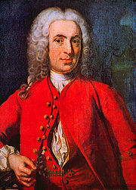
Біосистематика- наука про різноманітність організмів.
Термін запропонував
К. Лінней.
Основна мета біосистематики – є побудова системи органічного світу.
К. Лінней запровадив Бінарну номенклатуру - подвійна назва( рід і вид).
Карл Лінней

Slide 17
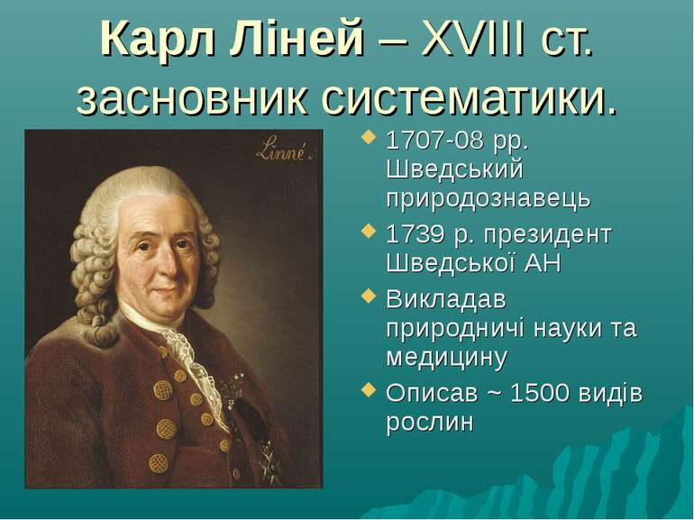

Slide 18
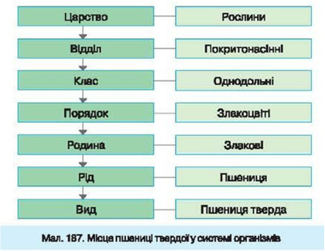
Для визначення місця виду в системі органічного світу використовуються систематичні(таксономічні)категорії:
Домен(Надцарство прокаріоти,еукаріоти)
Царство
Тип. Відділ
Клас
Ряд. Порядок
Родина
Рід
Вид - основна одиниця

Slide 19
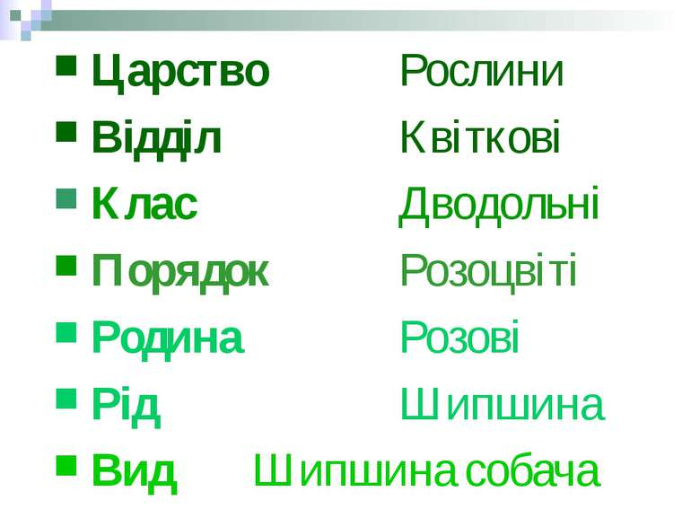
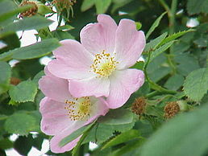

Slide 20
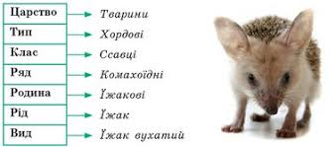
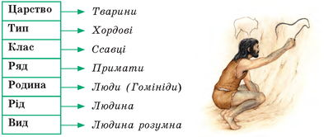
Систематика людини та тварин

